Slide 1
Методика подготовки и организации современных военно-спортивных игр
Военно-патриотическая игра
«Зарница 2.0»
Руководитель отдела по учебной работе
филиала ЦРВСП в Тюменской области
Евгений Олегович Утюгов

Slide 2
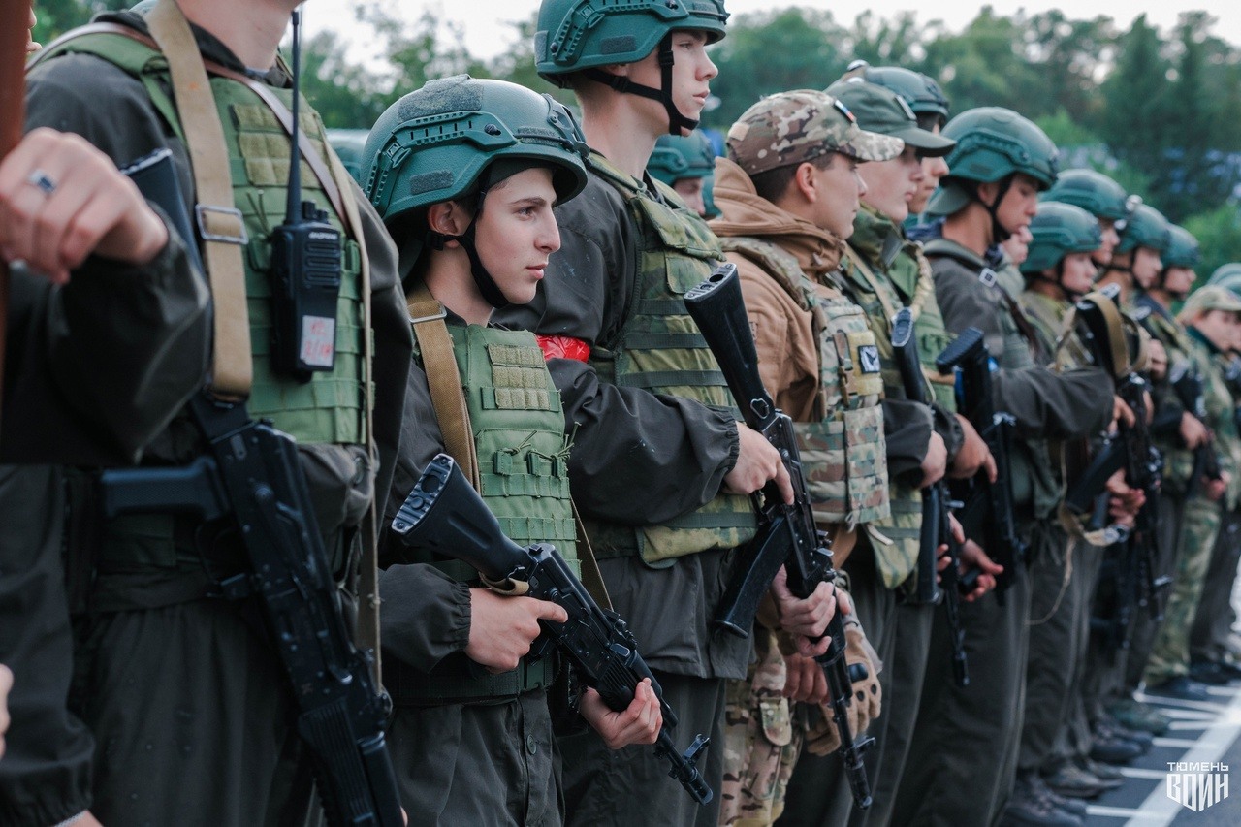
Зарница — Российская молодёжная военно-патриотическая игра
в новом и современном формате с применением цифровых технологий.
Цель игры: приобретение и закрепление участниками навыков начальной военной подготовки, формирование личностных качеств участников, способствующих успешной самореализации молодежи в трудовой, семейной и творческой сферах, формирование прочных основ патриотического сознания, чувства верности долгу по защите своего Отечества, активной гражданской позиции, а также развитие патриотического движения и системы исторически сложившихся военно-патриотических игр в Российской Федерации.

Slide 3
Задачи:
− развитие у подрастающего поколения инициативы и лидерских качеств, самостоятельного мышления;
− формирование сознательного отношения к вопросам личной и общественной безопасности, развитие практических умений и навыков поведения в экстремальных ситуациях;
− популяризация среди детей и молодежи здорового образа жизни;
− повышение интереса к изучению истории Отечества, истории Вооруженных Сил Российской Федерации;
− повышение престижа службы в Вооруженных Силах Российской Федерации;
− содействие развитию военно-патриотического движения в Российской Федерации;
− содействие развитию системы военно-спортивных и военно-тактических игр в Российской Федерации.

Slide 4
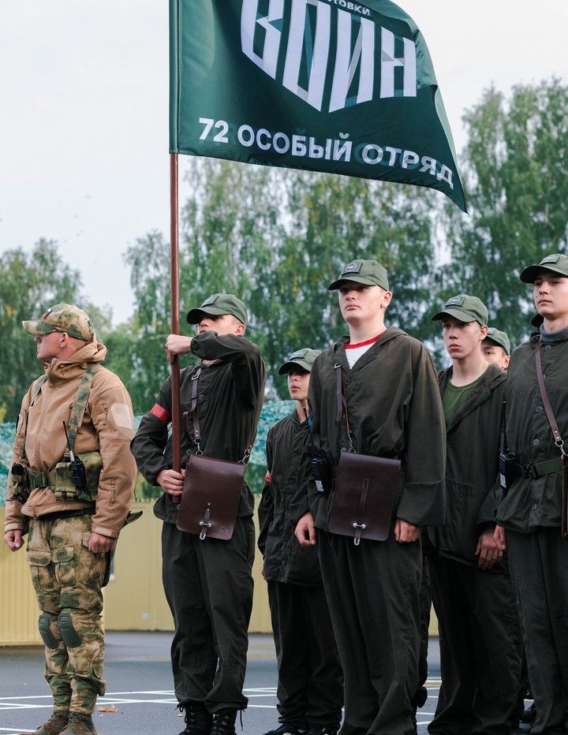
Концепция игры:
Дать возможность детям проявить себя, дать импульс к стремлениям, развить в них чувство сопричастности к общему делу, самодисциплину ради общей победы, чувство долга перед своей командой и перед своей страной.
Игра показывает, что обычный школьник в команде соратников сможет преодолеть свои страхи, преодолеть себя, преодолеть усталость ради общей цели, ради общей победы.
Сохраняет традиционные элементы Всесоюзной пионерской военно-спортивной игры «Зарница», но дополняет игру технологиями, отвечающими новым вызовам.

Slide 5
Современный подход
Инновационные технологии
Транслирование на всю страну
Зарница 2.0
Объединение
Профориентация
Глобальный охват
Сценарный подход
Материально-техническое обеспечение

Slide 6
Этапы игры и возраст участников:
Этап:
Отборочный этап* (Школы и СПО)
Муниципальный этап
Региональный этап
Окружной этап
Всероссийский финал
Возраст:
8-10, 11-13, 14-17 лет;
8-10 11-13 14-17 лет;
11-13 14-17 лет;
11-13 14-17 лет;
11-13 14-17 лет.

Slide 7


Виды испытаний на этапах:
№ п/п | Наименование состязания | Отборочный этап | Муниципальный этап | Региональный этап | Окружной полуфинал | Финал
1 | Строевая подготовка | + | + | +
2 | Общевойсковая грамотность | + | + | +
3 | Основы РХБЗ | + | + | +
4 | Спортивная подготовка | + | +
5 | Основы государственности и военная история | + | + | + | +
6 | Оказание первой помощи и тактическая медицина | + | + | + | + | +
7 | Военизированная полоса препятствий |  | + | + | + | +
8 | «Огневой рубеж» |  |  | + | + | +
9 | Тактическая игра на местности |  |  | + | + | +
10 | Инженерное оборудование и маскировка позиций |  |  |  | + | +
11 | Выживание в дикой природе |  |  |  | + | +
12 | Пожарная эстафета |  |  |  | + | +
13 | Смотр строя и песни | + | +
14 | Первая помощь | + | +
15 | Викторина «Герои в форме» | + | +
16 | Спортивная игра «Снайпер» | + | +
17 | Маршрутная игра «Зарница 2.0» | + | +
11-13 ЛЕТ
14-17 ЛЕТ
8 - 10 ЛЕТ

Slide 8
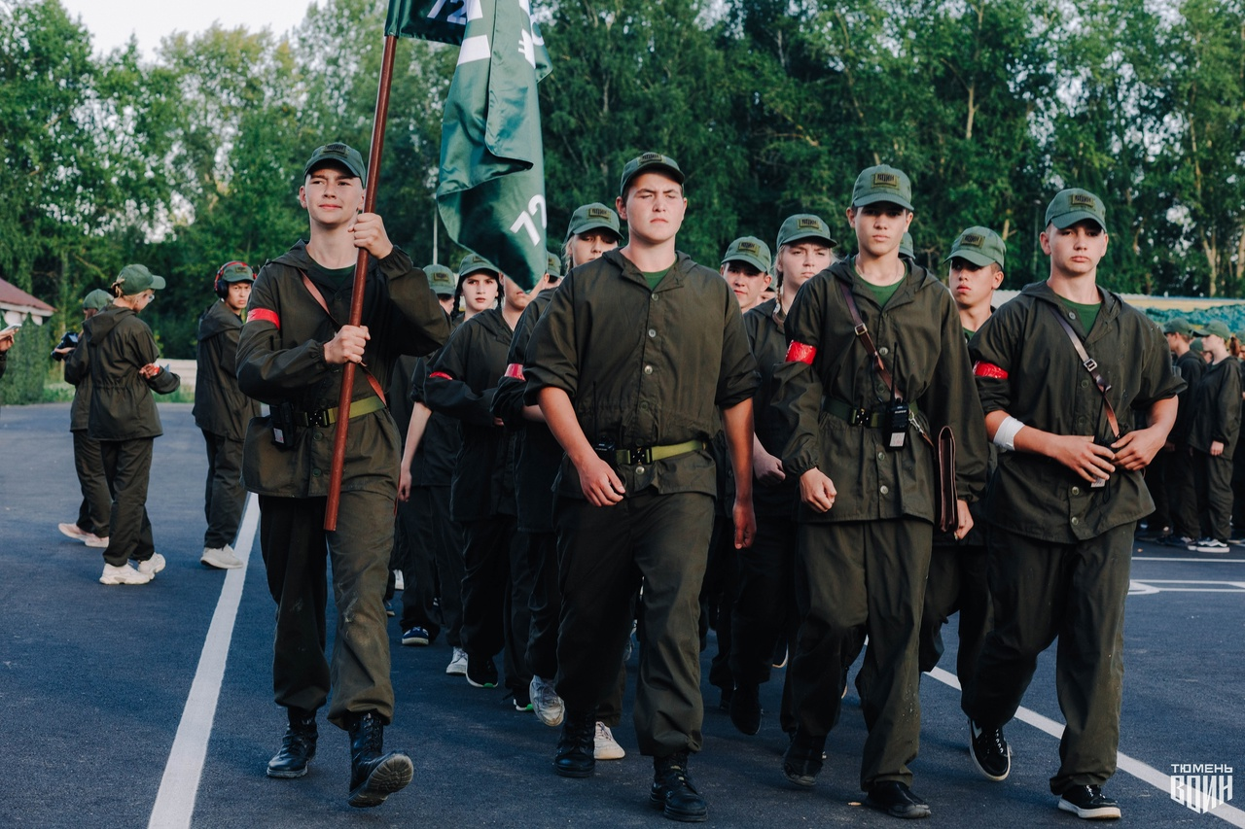
Распределение команды по ролям условно военным специальностям:
В СОСТАВ КОМАНДЫ ВХОДИТ 10 ЧЕЛОВЕК И РАСПРЕДЕЛЯЮТСЯ НА СЕЛУЮЩИЕ СПЕЦИАЛЬНОСТИ:
Командир отряда;
Тактический медик;
Инженер – сапер (2 чел);
Оператор БПЛА (2 чел);
Топограф;
Военкор;
Штурмовик;
Политрук.

Slide 9
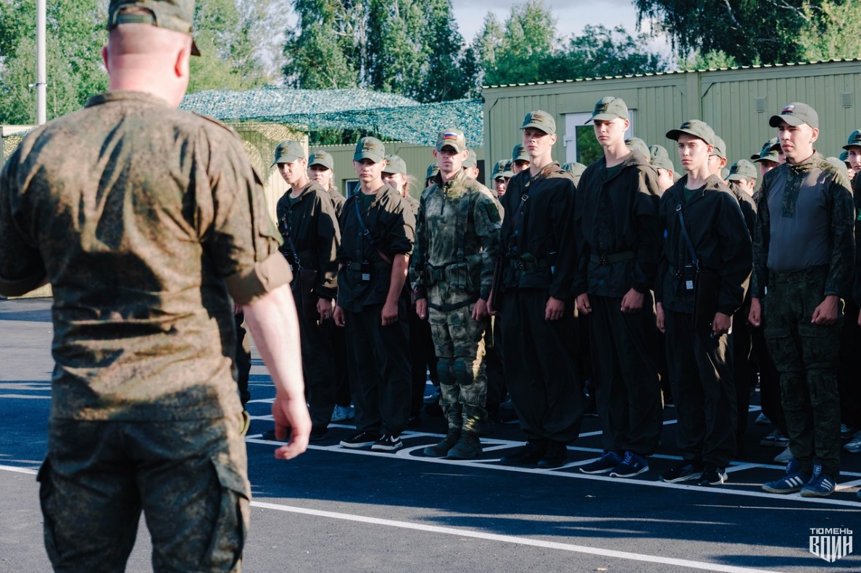
Зарница 2.0 проводится в три этапа:
Этап регистрации и обучение:
Подготовка участников по условно учетным специальностям;
Жеребьевка и распределение команд на армии;
Профориентация;
Погружение команд участников в игру;
Ознакомление с механикой игры и доведение основных задач.

Slide 10
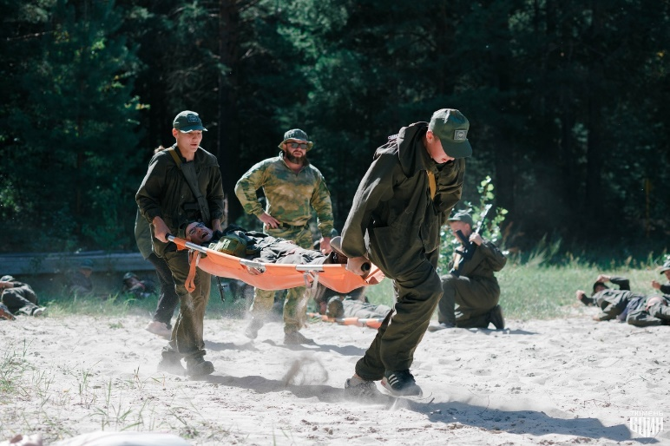
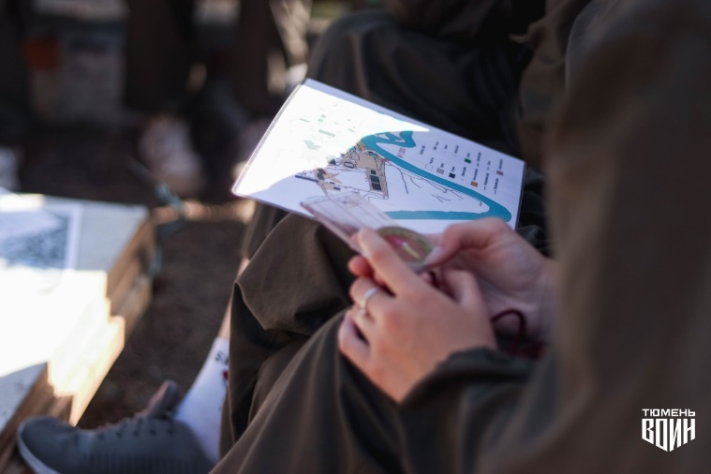
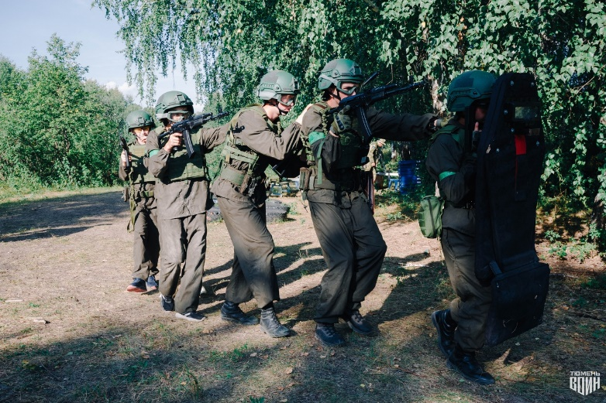
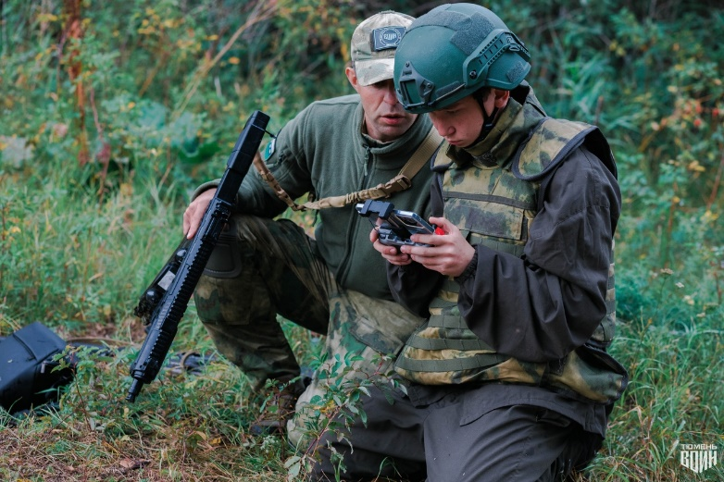
2 этап «Соревнования»:
Проведение командных эстафет;
Проверка теоретических знаний;
Выполнение ситуационных задач;
Состязания по условно учетным
специальностям;

Slide 11
3 этап «Финальный бой»:
Финальный бой проводится в течении целого дня с выполнением линейных и не линейных ситуационных задач по противодействию армии противника, а так же с привлечением не играющих персонажей, техники и имитационных средств для более захватывающего и интересного сценария хода действий.
День начинается с подъема подразделения
по тревоге, представления командиров армий
и доведения основной задачи игры.
После доведения задачи производится доэкипировка
армий, получение от штаба игры координат
и получение команды на выдвижение в первую точку
для выполнения первой нелинейной задачи внутри армий.

Slide 12
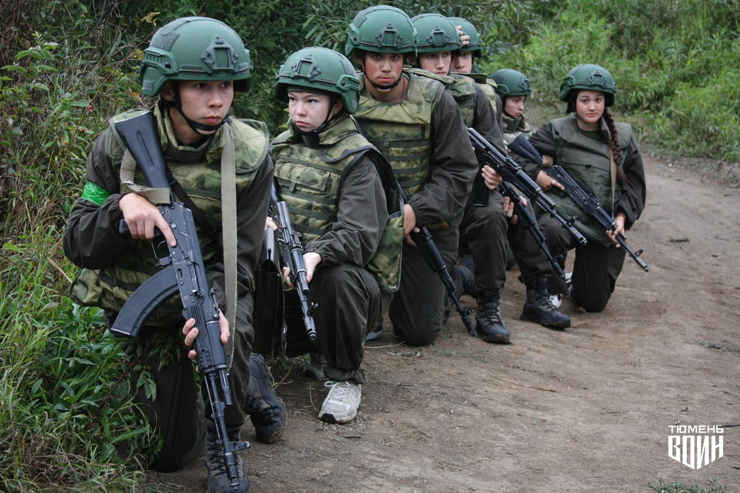
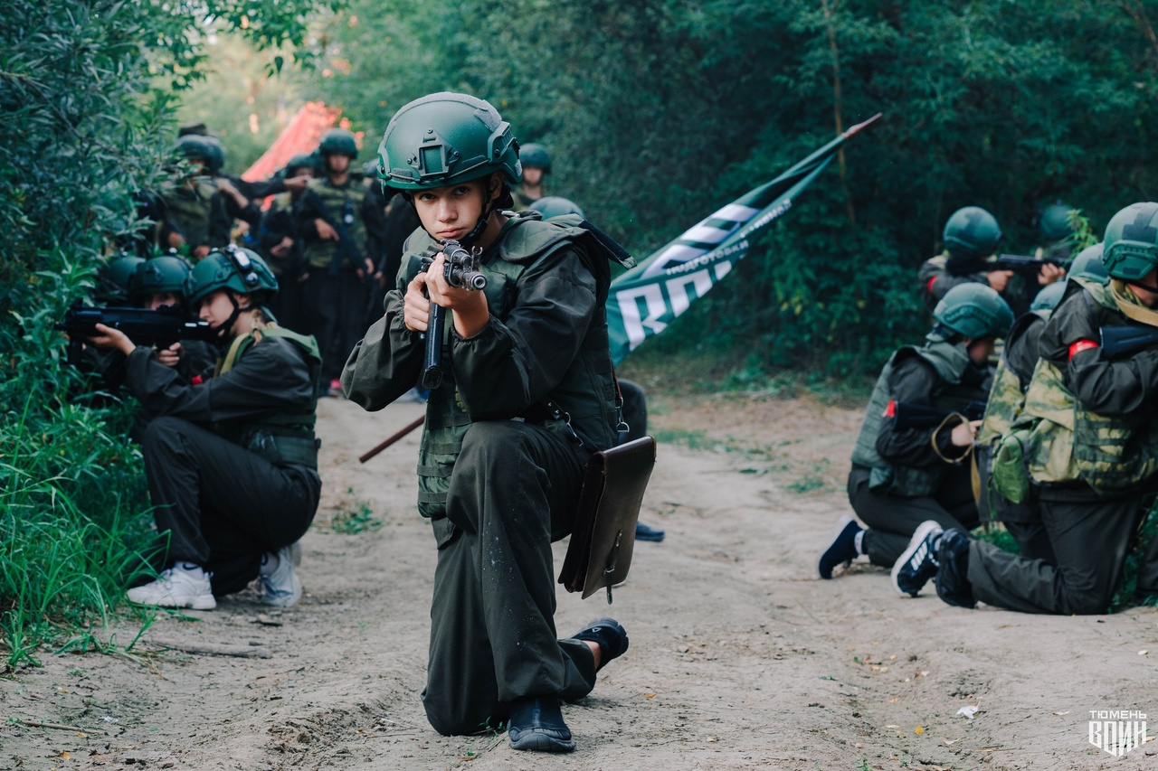
«Нелинейные задачи»
В ходе механики игры армии в составе своих команд под контролем командира армии распределяются и выполняют нелинейные задачи для получения дополнительных баллов.
Нелинейные задачи составляются согласно тех дисциплин которые были пройдены на обучении и включают в себя компонент совмещения дисциплин, так как участники выполняют задачи в полном составе.

Slide 13
Поиск груза
ОПП пострадавшему
Противодействие фейкам
Нелинейные задачи
Атака дроном
БПЛА разведка
Инженерная формула
Штурм лагеря противника
Засада

Slide 14
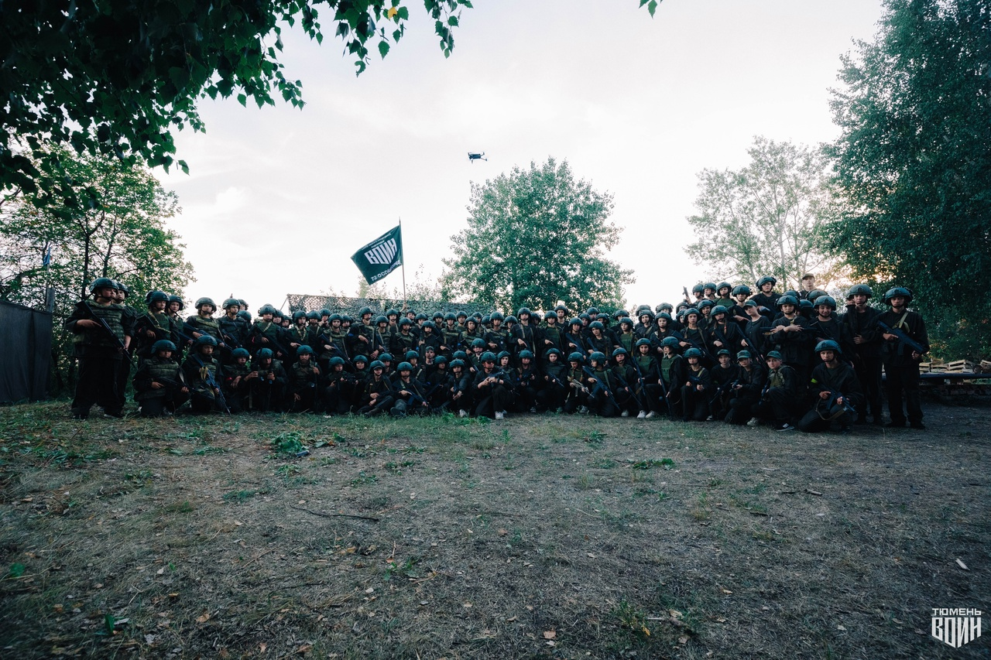
«Финальный бой»
Согласно легенды и основных линейных задач для армий разработана механика финального боя в которой будет выявлена армия победителей.
С противоположных сторон армии на равных условиях начинают сближение выполняя по ходу линейные задачи.
В завершении команды сталкиваются в игре с применением лазертаг оборудования и противодействуя друг другу выполняют финальную задачу, доведенную в начале игры
Та армия, которая выполнит финальную задачу первой, поразив армию противника, считается победителем в военно-патриотической игре «Зарница 2.0»

Slide 15
Образец легенды игры:
диверсионные группы противника планируют провести атаки на важные аналитические центры Тюменской области. В связи с тактически выгодным расположением на территории___________
и обученностью личного состава оперативным штабом было принято решение о формировании отдельного разведывательного отряда специального назначения с задачей поиска и обезвреживания диверсантов, сохранения и защиты информационных ресурсов.
Образец легенды этапа:
Легенда: Дружественная разведгруппа попала в засаду, есть тяжело раненные разведчики.
Противник скрылся в лесном массиве и продолжает вести огонь.
Ваша задача: выдвинуться на помощь к группе разведчиков, не попадая под огонь противника,
оказать помощь пострадавшим, передать разведданные в ШТАБ.

Slide 16
Образец протокола:
Протокол задачи «Первая помощь»
№ пп | Команда | Армия | ОПП (штрафы) | Эвакуация (штрафы) | Слаживание группы (штрафы) | Связь (штраф) | Сумма штрафных баллов | Итого балов
1.
2.
3.
4.
5.
6.
7.
8.
9.
Имущество на этапе: статист (раненный), аптечка, , шины, носилки.
Максимальное время выполнения задачи- 20 минут.
Максимальное количество баллов на этапе – 50 баллов.
Штрафные баллы:
За нарушение алгоритма оказания первой помощи – 5 штрафных баллов за каждое;
Грубое нарушение оказания первой помощи – 30 штрафных баллов;
Неправильная эвакуация – 10 штрафных баллов;
Не слаженность действий в группе – 10 штрафных баллов;
Группа не передала данные – 10 штрафных баллов.

Slide 17
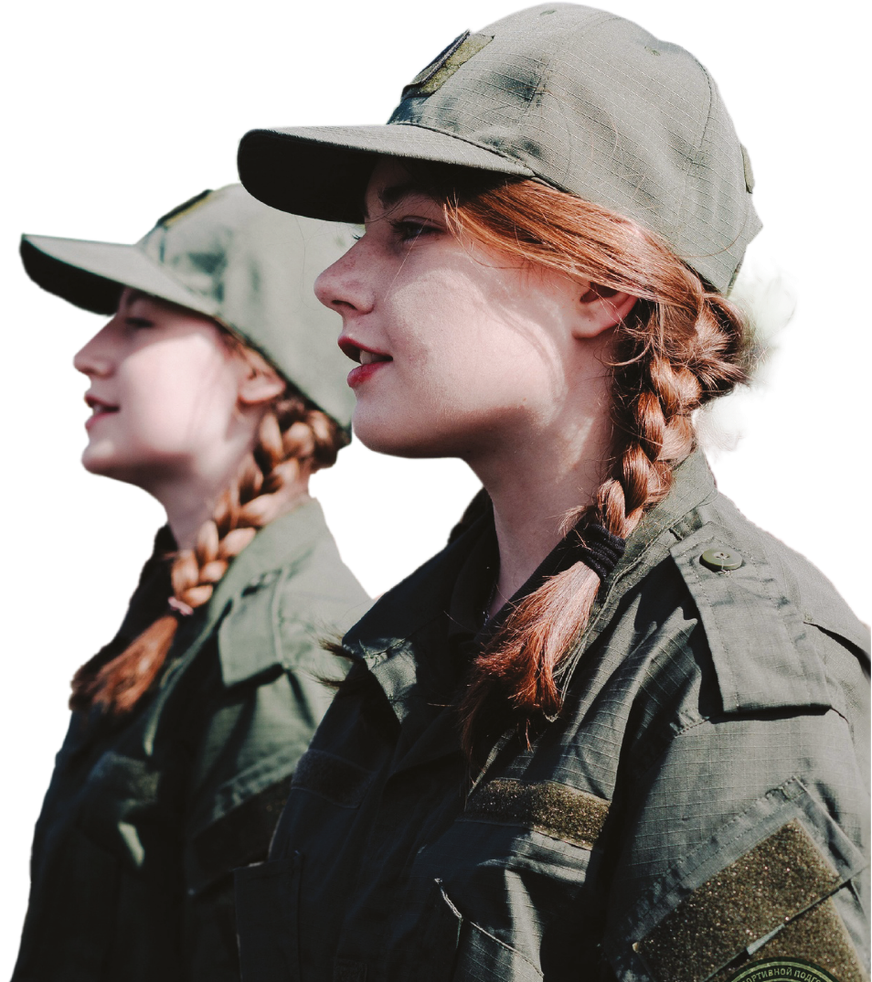
Спасибо за внимание!

